Slide 1
資料庫基礎
張博杰

Slide 2
[基本]
資料庫種類(RDBMS、NOSQL)
資料庫設計(正規化、ERD、pk)
資料型態(string、date、double)
基礎語法(CRUD增刪改查)
[進階]
條件式(where跟having的用法和差異)
函數和運算子(數學運算、日期操作和字串處理)
Group by
join的觀念(inner、outter(left、right))
Transactions
Stored Procedure
User-defined Function
Triggers

Slide 3
RDBMS vs NoSQL
關聯式資料庫(RDBMS)
非關聯式資料庫(NoSQL)
由資料表(Table)組成，其中會有column(欄位名) + row(資料)
結構(Schema) 必須先定義好，並且只接受同樣格式資料的插入與修改。
可以使用 合併(JOIN) 來連結多個資料表，做較複雜的查詢
使用 SQL(Structured Querying Language) 來管理及查詢資料
資料庫由 collection 組成，概念就像是關聯式資料庫中的Table
collection 中每筆資料為一份 document，概念就像是關聯式資料庫中的row，document 中的資料格式不需一致

Slide 4
常見的RDBMS vs NoSQL
關聯式資料庫(RDBMS)
非關聯式資料庫(NoSQL)
Oracle
優點:極高的安全性、效能出色、功能齊全
缺點:很貴、學習成本高
MySQL
優點:成本低、社群活躍、相容性高
缺點:性能較差、安全性較弱、被Oracle併購後價格上升
Microsoft SQL Server
優點:環境整合性高、學習門檻低、安全性高
缺點:開發環境封閉、伺服器資源負載量較大
PostgreSQL
最常和MySQL做比較
優點:商業應用導向(transaction機制更嚴格)、Store Procedure 和 View 功能更強、支援地理結構資料類型
缺點:結構龐大-對於較小型的伺服器負擔稍大
MongoDB
優點:上手快、性能高、可水平擴展
缺點:儲存空間需求大、
Redis
優點:速度快(存快取)、支援簡單的transaction
缺點:難水平擴展、物理上限制它只適合小數據的高性能操作、主機壞掉數據丟失問題

Slide 5
為何要執行正規化？
資料庫正規化的過程就是將一些實體的描述資料，透過一定的程序，將表單簡化，直到一張表單只單純描述一個事實為止
為何要執行正規化？
正規化的資料庫特性
提升儲存資料與資料庫操作效率
減少資料異常
使資料庫維護更容易
欄位唯一性：每個欄位只儲存一項資料
主關鍵欄位：每筆資料都擁有一個主鍵，來區別這些資料
功能關聯性：欄位之間的關聯應該要明確
欄位獨立性：欄位之間不應存在遞移相依

Slide 6
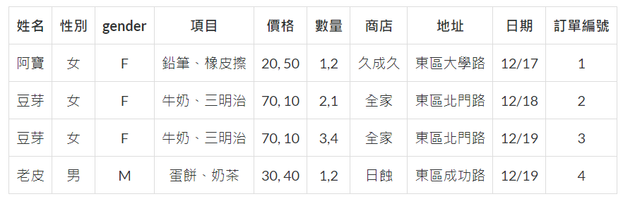
為什麼需要正規化?

Slide 7
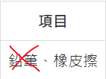
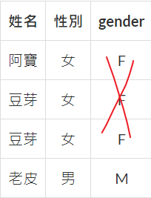
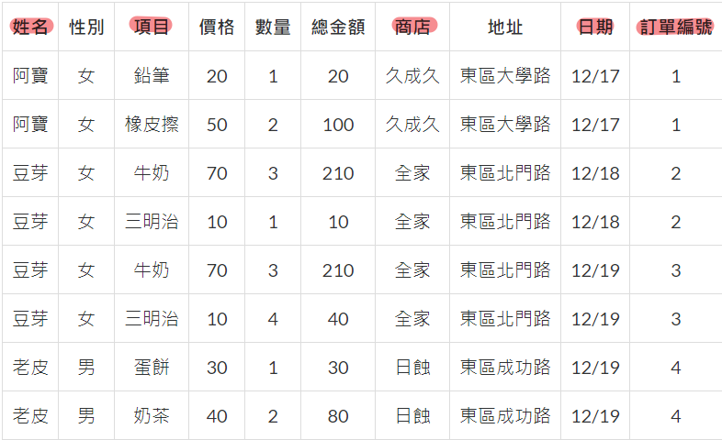
第一階正規化(1NF)
每個欄位只能有一個值
沒有兩筆以上的資料意義是重複的
資料表中有主鍵，其他欄位相依於主鍵
ex：價格、數量、總金額都相依於「項目」欄位。

Slide 8
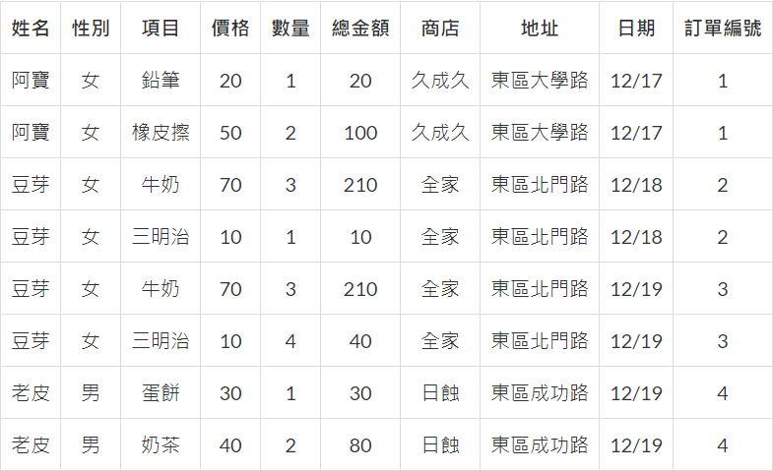
第二階正規化(2NF)
完成第一正規化後現在問題:每一筆消費紀錄都要紀錄消費者的性別、商店的名稱和地址，重複內容過多。
假設今天老皮在日蝕店買了一百個蛋餅，那就要重複輸入：老皮，性別男性，商店地址為東區成功路，非常沒有效率。
如果這間日蝕店搬到了復興路上又要一筆一筆修改

Slide 9
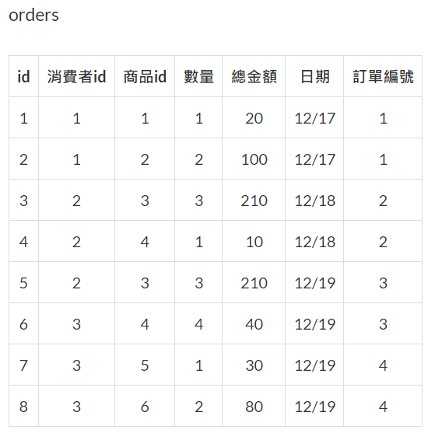
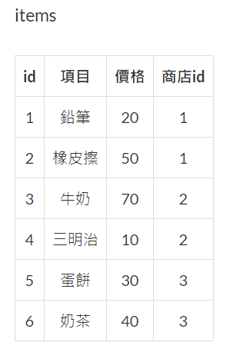
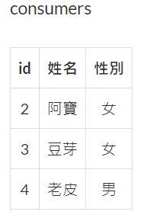
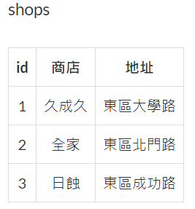
第二階正規化(2NF)
規則 : 消除部分相依 : 意思為跟主鍵只有一部份有關係，另一部份沒有關係的欄位，要把這些欄位獨立於另一張表
第二正規化要新增一個獨立的table來儲存這些一直重複出現的欄位，接著透過foreign key來關聯這些table
第二正規化後，另外建了兩個獨立的表，items跟consumers來儲存消費者資訊和商品資訊
order分別和items跟consumers關聯，把這些資料分出去儲存後，orders就單純的只儲存消費者和購買的商品，以及消費日期三種資料而已

Slide 10
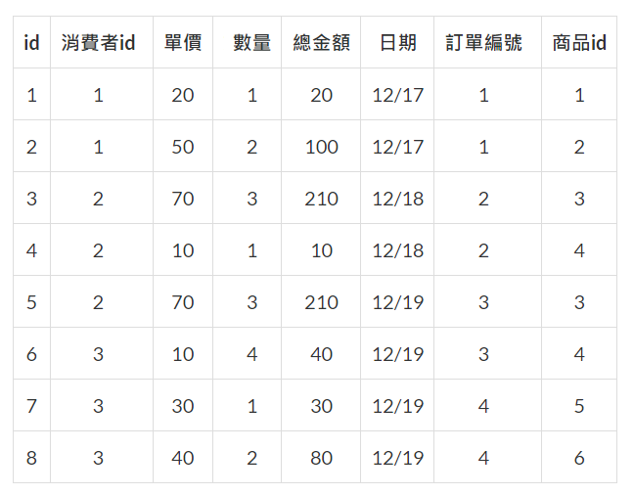
第三階正規化(3NF)
規則 : 消除資料表中的遞移相依(遞迴相依)，非主鍵屬性的欄位都只能和主鍵相關，非主鍵屬性的欄位彼此間應該要是獨立無關的
欄位A和主鍵相關，欄位B和欄位A相關，欄位B和主鍵就是遞迴相依

Slide 11
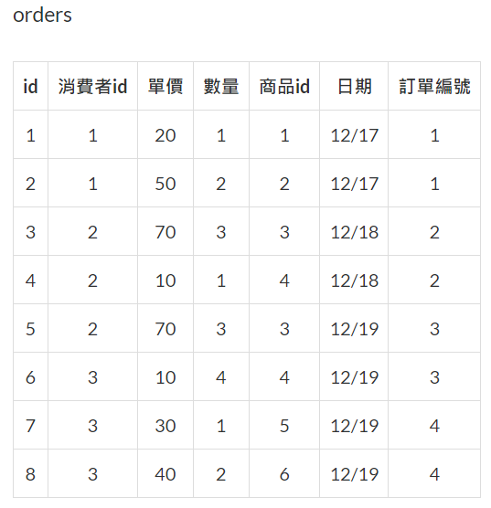
第三階正規化(3NF)

Slide 12
實體關聯圖（Entity Relationship Diagram）
沒有預先對需要的資料建立一個清楚的概念，很容易在後續寫程式時遺漏掉重要資料，或是忽略建立資料之間的關聯
實體關聯圖(ERD)可以幫助我們在開始寫程式碼之前，先想清楚資料庫的全貌，並建立資料之間的關係，確認對資料結構與關聯的規劃是否有所遺漏
假設今天要繪製一個餐廳論壇平台的ERD圖，有5張資料表 : 使用者、收藏、餐廳餐、廳分類、評論
使用者
使用者id
姓名
電話
密碼
收藏
收藏id
使用者id
餐廳id
餐廳
餐廳id
餐廳名稱
餐廳地址
餐廳電話
類別id
餐廳分類
類別id
類別
評論
評論id
使用者id
餐廳id
評論

Slide 13
實體關聯圖（Entity Relationship Diagram）
假設今天要繪製一個餐廳論壇平台的ERD圖，有5張資料表 : 使用者、收藏、餐廳餐、廳分類、評論
一個餐廳只會有一個分類
一個使用者可以把多家餐廳加入「收藏」名單
一家餐廳同時可以在多個使用者的「收藏」名單裡
一間餐廳可以有很多個評論
一個使用者可以在多家餐廳下評論
收藏
(PK)收藏id
(FK)使用者id
(FK)餐廳id
M
M
1
使用者
(PK)使用者id
姓名
電話
密碼
1
1
餐廳
(PK)餐廳id
餐廳名稱
餐廳地址
餐廳電話
(FK)類別id
1
評論
(PK)評論id
(FK)使用者id
(FK)餐廳id
評論
M
1
餐廳分類
(PK)類別id
類別
M

Slide 14
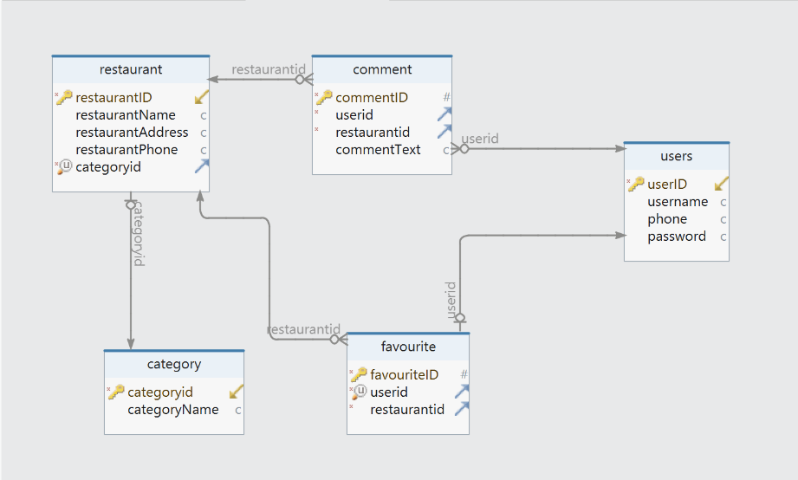
資料型態
實體關聯圖（Entity Relationship Diagram）-DBschema

Slide 15
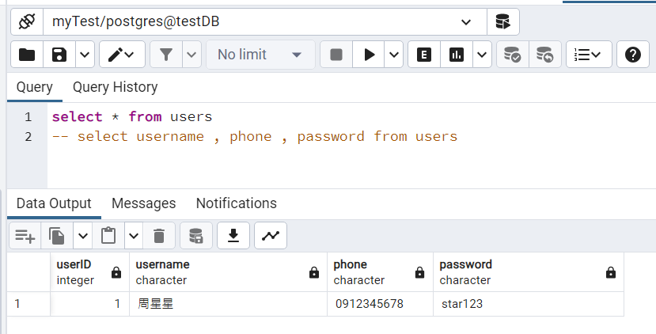
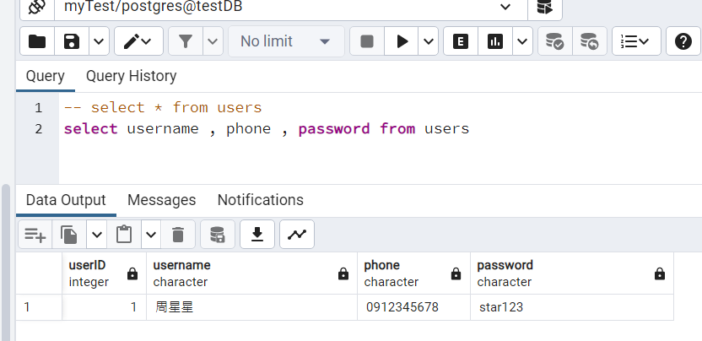
SQL語法-select
Select 欄位名稱 from 資料表名稱
Select * from users
Select username , phone , password from 資料表名稱
* 代表全部的意思
從users表內選出所有欄位資料
從users表內選出username、phone、password

Slide 16
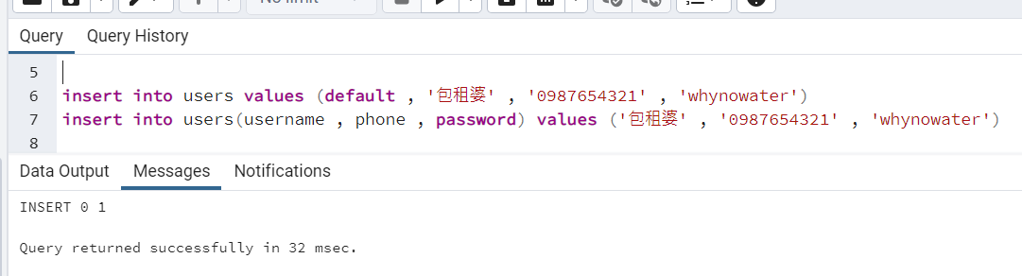
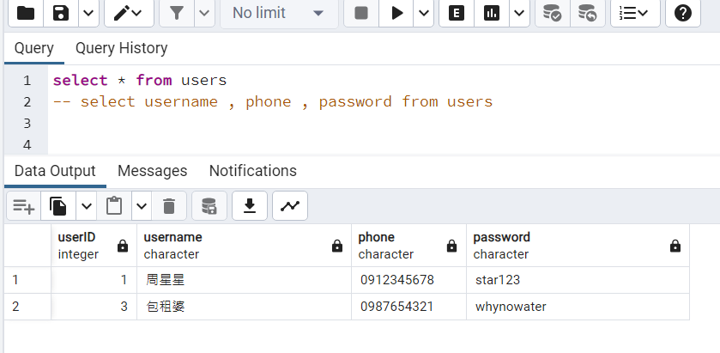
SQL語法-insert
Insert into 資料表名稱 values (要加入的資料)
要在Table中加入新的資料可以用insert
加入的資料必須按照欄位順序排，如果不是要加入所有欄位的話需要指定要加入的欄位名稱

Slide 17
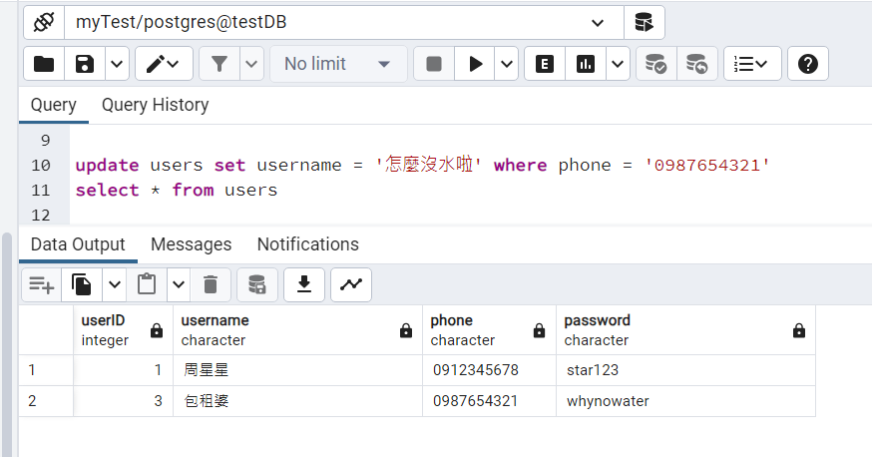
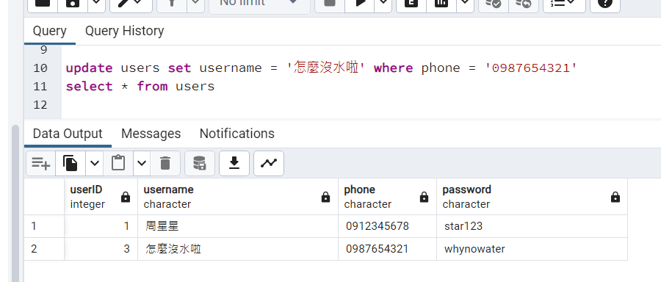
SQL語法-update
update 資料表名稱 set 欄位名稱 = 更新的值 (where 欄位名稱 = 指定條件)

Slide 18
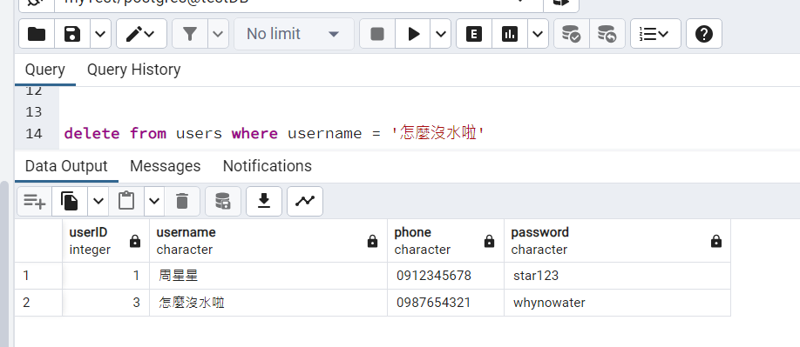
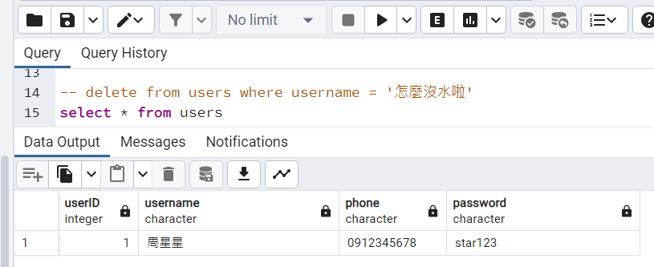
SQL語法-delete
Delete from 資料表名稱 (where 欄位名稱 = 指定條件)

Slide 19
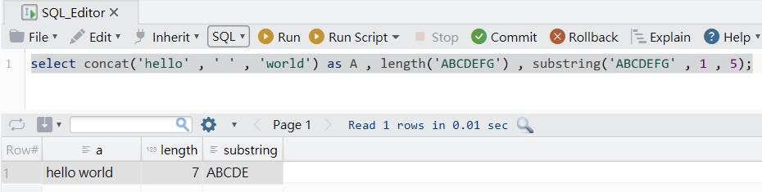
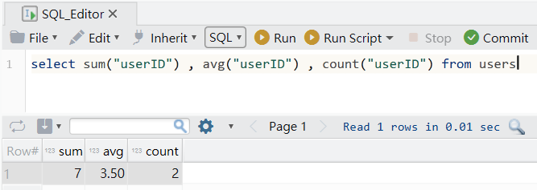
SQL語法-functions
文本處理函數:
concat() : 連接字串
length() : 計算字串長度
substring() : 提取字串中指定位子的字元
聚合函數:
sum() : 加總
avg() : 計算平均值
count() : 計算總筆數

Slide 20
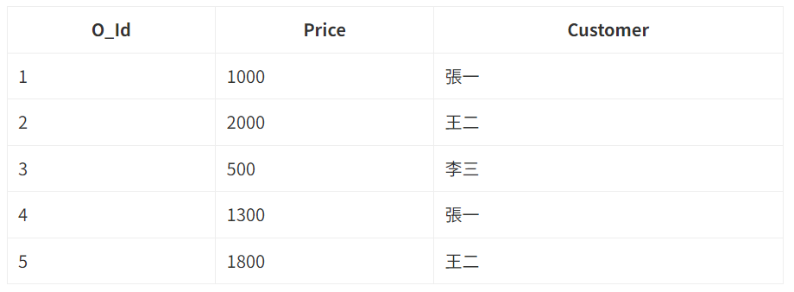
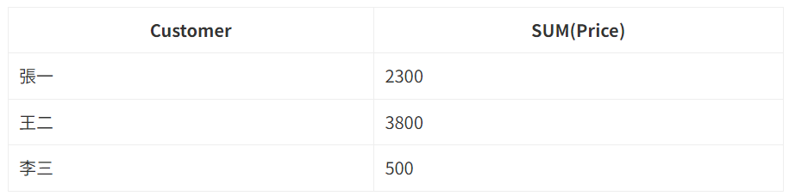
SQL語法-Group by
GROUP BY 是用來將查詢結果中特定欄位值相同的資料分為若干個群組，而每一個群組都會傳回一個資料列
將 Customer 欄位值相同的資料都分作同一組來計算 (加總)
GROUP BY 後面指定兩個以上的欄位時，則要符合所有欄位值皆相同資料才會被分為一組
SELECT Customer, SUM(Price) FROM orders
GROUP BY Customer;

Slide 21
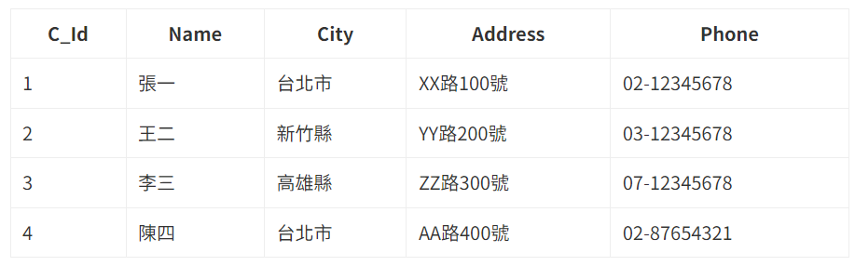
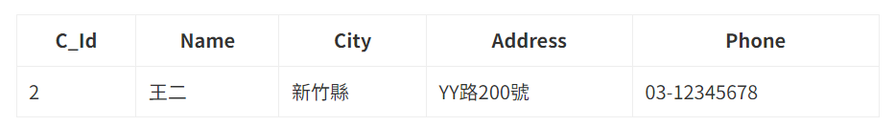
SQL語法-where
在 SELECT 查詢語句使用 WHERE 來取出 "符合條件" 的紀錄值
SELECT * FROM customers WHERE Name = '王二';

Slide 22
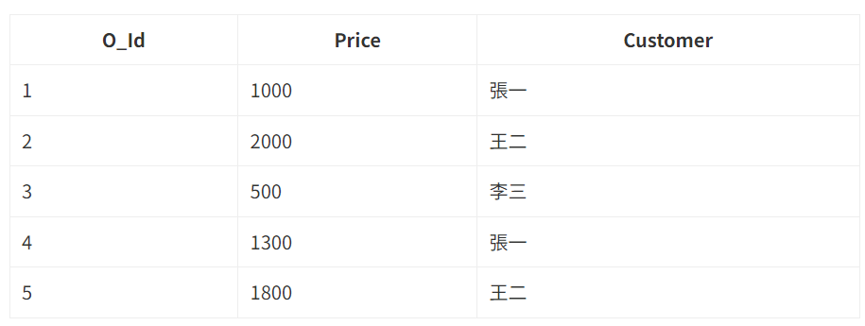
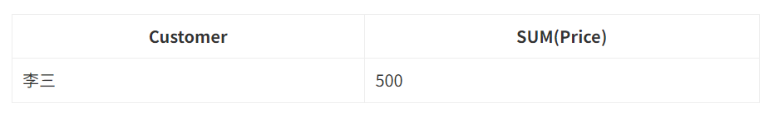
SQL語法-having
在 SELECT 查詢語句使用 Having 來針對Group By的資料進行篩選
SELECT Customer, SUM(Price) FROM orders
GROUP BY Customer;
SELECT Customer, SUM(Price) FROM orders
GROUP BY Customer
HAVING SUM(Price)<1000;

Slide 23
SQL語法-where & having 差異
HAVING 是用來取代 WHERE 搭配聚合函數進行條件查詢的，因為 WHERE 不能與聚合函數一起使用，在查詢過程中會有執行的順序 : from > where > group(+聚合函數) > having > order > select
可以看到 where 會比聚合函數先執行
select sum(num) as price from order where id>10;
會先查出大於10的資料，再執行聚合函數
select sum(num) as price from order where sum(num)>10;
會報錯，因為where比sum先執行，在執行where時還沒有sum(num)
所以如果是要針對Group By完的資料進行篩選的話還是要用Having

Slide 24
SQL語法-join
SQL JOIN 是利用不同資料表之間欄位的關連性來結合多資料表的查詢，結合多個資料表而組成一個抽象的暫時性資料表來提供資料查詢，在原本的各資料表中的紀錄及結構皆不會因此連接查詢而改變。
JOIN查詢總共有6種
INNER JOIN 內部連接
LEFT (OUTER) JOIN 左外部連接
RIGHT (OUTER) JOIN 右外部連接
FULL (OUTER) JOIN 全部外部連接
CROSS JOIN 交叉連接
NATURAL JOIN 自然連接

Slide 25

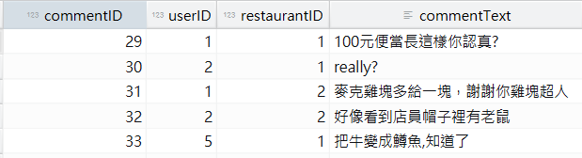
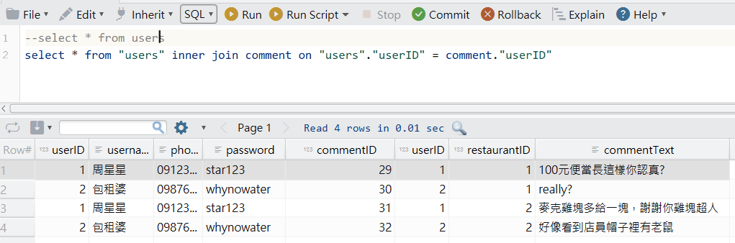
SQL語法-inner join
INNER JOIN (內部連接) 是等值連接，必需指定等值連接的條件，查詢結果只會返回符合連接條件的資料
select * from "users" inner join comment on "users"."userID" = comment."userID"
因為inner join只會返回符合連接條件的資料，所以comment表內userID = 5的資料不會被返回

Slide 26
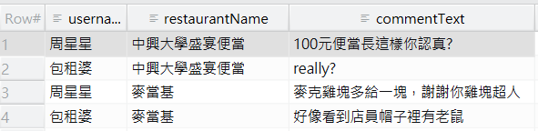
SQL語法-inner join
也可以用來合併多個資料表，並選取需要的欄位就好
select "username" , "restaurantName" , "commentText"
from "users"
inner join "comment" on "users"."userID" = "comment"."userID"
inner join "restaurant" on "comment"."restaurantID" = "restaurant"."restaurantID"

Slide 27
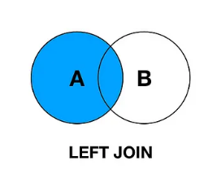
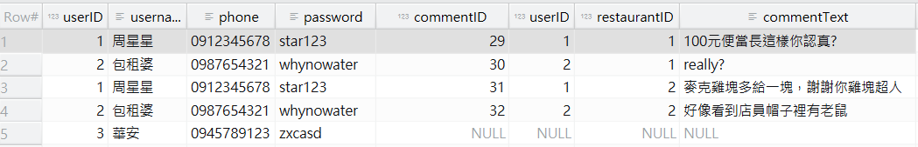
SQL語法-left join
LEFT JOIN 可以用來建立左外部連接，查詢的 SQL 敘述句 LEFT JOIN 左側資料表 (users) 的所有記錄都會加入到查詢結果中，即使右側資料表 (table_name2) 中的連接欄位沒有符合的值也一樣
select * from "users" left join "comment" on "users"."userID" = "comment"."userID"

Slide 28
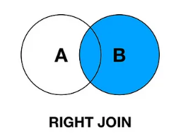
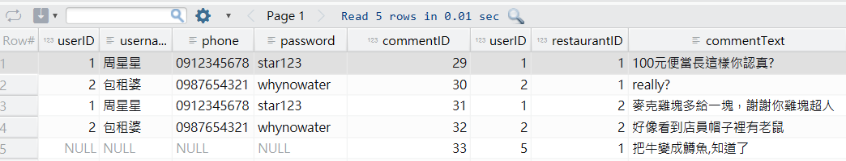
SQL語法-right join
相對於 LEFT JOIN，RIGHT JOIN 可以用來建立右外部連接，查詢的 SQL 敘述句 RIGHT JOIN 右側資料表 (comment) 的所有記錄都會加入到查詢結果中，即使左側資料表 (users) 中的連接欄位沒有符合的值也一樣
select * from "users" right join "comment" on "users"."userID" = "comment"."userID"

Slide 29
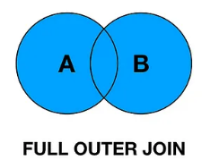
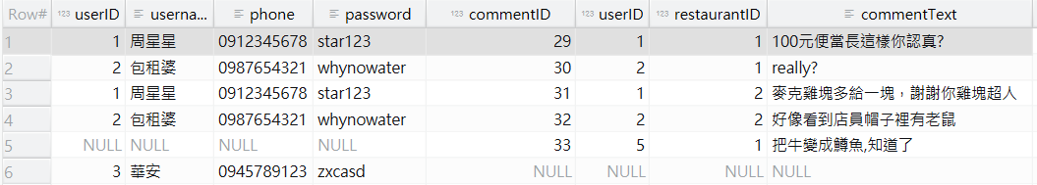
SQL語法-Full join
FULL JOIN 即為 LEFT JOIN 與 RIGHT JOIN 的聯集，它會返回左右資料表中所有的紀錄，不論是否符合連接條件
select * from "users" full join "comment" on "users"."userID" = "comment"."userID"

Slide 30
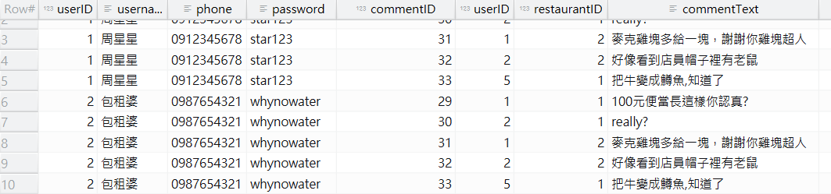
SQL語法-Cross join
交叉連接是兩個資料表間的笛卡兒乘積 (Cartesian product)，兩個資料表在結合的時候，不指定任何條件，直接將兩個資料表中所有的可能排列組合出來，範例的 CROSS JOIN 出來的結果資料列數為 users總共2筆 × comment總共5筆 = 10 筆
select * from "users" cross join "comment"
三種寫法都可以
select * from "users" join "comment"
select * from "users" , "comment"

Slide 31
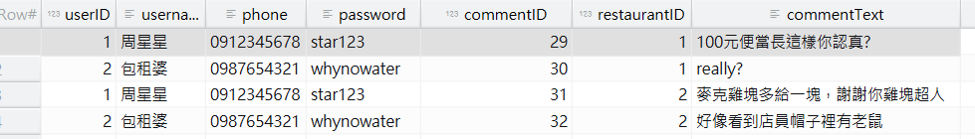
SQL語法-Natural join
Natural join是用兩個表中列名稱相同的列來進行連接，不需要指定連接條件，看起來SQL會更簡潔，但因為沒有辦法控制連接條件所以不確定因素很多
select * from "users" natural join "comment"
查詢結果就跟一開始的
select * from "users" inner join comment on "users"."userID" = comment."userID"
一樣，只是沒有加上連接條件而已

Slide 32
Transactions-交易、事務
transaction 中包含多個對資料表操作的行為，每個 transaction 有兩種可能的結局：全部執行成功 or 全部不執行（只要其中一個行為失敗就全部rollback，主要是解決需要一起發生的事件但事件或事件的參與者不同時或不一致的問題。）
應用範例:
我要轉帳給文彥1000元，總共會執行兩個步驟 :
1.從我的帳戶扣除1000元 : update 銀行帳戶 set 存款 = 存款 - 1000 where 用戶 = ‘博杰’
2.文彥帳戶收到款項，增加1000元 : update 銀行帳戶 set 存款 = 存款 + 1000 where 用戶 = ‘文彥’
如果執行第一步成功，但第二步發生意外失敗了就會發生 : 我的帳戶被扣了1000元但是文彥沒有收到款項
因此我們可以將以上的兩個步驟包在 transaction 當中，確保兩個步驟都成功才會完成，要是其中一個步驟失敗就會退到交易開始前的狀態，來避免資料
declare A boolean default false; –宣告一個資料型別是布林值、預設為false的變數A
declare continue handler for sqlexception set A = true; – 宣告一個異常處理程序，發生異常的話把A改成true
start transaction; –開始交易
update 銀行帳戶 set 存款 = 存款 - 1000 where 用戶 = ‘博杰’
update 銀行帳戶 set 存款 = 存款 + 1000 where 用戶 = ‘文彥’
if A then rollback; -- 如果A為true的話則rollback，所有資料行返回初始狀態
else commit; –A為false的話代表都執行成功，提交交易
end if;

Slide 33
Stored Procedure-預存程序
SP 的概念其實就是一段預先寫好的SQL 腳本，可以一次執行多個指令，不僅可以跨資料庫、資料表，還可以在裡面做流程控制，而且指令又可以重新使用。例子:
Create procedure newUser( in myUserName varchar(50) , myPhone varchar(11) , mypassword varchar(50))
begin
Insert into users values (myUserName , myPhone , mypassword)
End
當要使用這個procedure時只需要 : call newUser('包租婆' , '0987654321' , 'zxcasd123')
優點:
Stored procedure會被預編譯，減少網路傳輸的時間
程式碼較整潔
可以用來封裝敏感性操作，防止SQL injectoin注入式攻擊
缺點:
擴展性不佳，資料庫更換的話全部要重寫
debug困難(除了oracle以外)，無法得知哪部分噴錯
資料庫的負擔可能加重(有一派說法是:把邏輯拆到資料庫內會大幅增加耦合性，這些運算也會增加資料庫的負擔，加上DB在整個系統中算是珍稀資源，不管什麼形式的擴充，DB相較於application server擴充的難度和成本都高很多)
請輸入帳號 密碼
Select * from users where id = ‘ABC’ and pwd = ‘123’
如果把帳號改成 ‘ or 1=1 –
Select * from users where id = ‘‘ or 1=1 – ’ and pwd = ‘123’
ABC
123

Slide 34
User-Defined Functions - 自訂函數
在資料庫中不只可以使用內建的函式(聚合函式、時間函式、字串處理函式)，也可以根據需求自己定義函式，函式接受參數、計算結果、並將結果返回
CREATE FUNCTION calculateNumber(A int, B int)
RETURNS int
BEGIN
RETURN A * B;
END;
這邊的as就像是你在為這個select的欄位取別名
沒有取別名的話返回結果會顯示:
當要使用這個自訂義function的時候就可以用
Select calculateNumber(A , B) as total
From ….
用法跟內建函數一樣
calculateNumber
20
有取別名的話會顯示 :
total
20

Slide 35
Stored Procedure和function比較
FUNCTION像是數學中函數，幫你計算輸入的結果，PROCEDURE比較像制定好的工作流程，設定好需要對資料庫做哪些動作之後把參數傳入就可以完成整個操作
 | procedure | function
可否搭配SQL語法用 | 不行(只能call) | 可以(當成一般函式用)
內部可否執行CRUD等操作 | 可以 | 不行(只能計算資料)
可否變更資料 | 可以 | 不行
參數類型 | 可傳入傳出(in、out、inout) | 只能傳入，並傳出定義好的資料型別
proceure可以選擇要不要有回傳值(out參數)，function一定會有回傳值(return)
但是out和return不一樣，out參數是在procedure內被賦值並輸出給使用者，return是返回計算結果

Slide 36
Trigger-觸發器
TRIGGER 是一種特殊的預存程序，雖然也是使用者自訂的可程式化物件，但是它不可以直接被使用者執行，必須建構在 table 或 view 的特定事件中，像是INSERT、UPDATE、DELETE，並針對這些事件來指定trigger要在執行前(before)或是執行後(after)作動， 當這些事件發生時，才會引發 TRIGGER 執行，用起來很方便，但是沒有打算要寫文件的話不建議用
Create trigger tr_log_users_insert after insert
On users for each row
Begin
Set @body = concat('有新資料[', new.id,' , ' ,new.name , ']加到log資料表中');
Insert into log values (@body);
End;
log_msg
有新資料[1 , John]加到log資料表中
因為這個trigger是針對insert事件的，這邊new.id、new.name的new指的是insert進去的log資料表的那筆資料內的id、name
如果是針對delete的話，delete的那筆資料是存在Old內的，如果是update的話則是要被更新的資料存在old、更新的資料存在new

Slide 37
中斷Trigger
trigger也可以用來中斷事件，範例為如果一次新增2筆以上資料的話則中斷掉該事件
Create trigger tr_log_users_insert before update
On users for each row
Begin
Set @count = if(@count is null , 1 , (@count + 1));
If @count > 1 then
Signal sqlstate '45001' set message_text = '你動到兩筆以上的資料了'
End;
如果更動兩筆，這個trigger會被觸發兩次，這時候@count相當於整體變數，在這個update內的每次動作都會累加，在第二次的時候就會發出signal來中止動作

